Slide 1
Red pill, or blue pill?
From : MATRIX

Slide 2
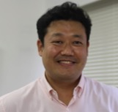
Instructor/Riotaro OKADA
Riotaro OKADA
Executive Researcher
CISA, MBA
https://jp.linkedin.com/in/riotaro
ビジネス・ブレークスルー大学非常勤講師「教養としてのサイバーセキュリティ」
政府調達担当向けサイバー演習 CYDER 委員（総務省）
セキュリティキャンプ インストラクタ (経済産業省、IPA)
マレーシア政府セキュリティイニシアチブ インストラクタ （外務省、JICA, 2015年）
@okdt
Notes:
Local Leader of Global Security Community
Organizer of Expert Competition
for Hardening Business Security
Facilitator of
Disaster Recovery
Community
Entrepreneur
focused on Software Risk Control

Slide 3
Asterisk Research, Inc. “Enabling Security”
Assessment・Scoring
CISO, CSIRT, QA, 開発の状況のアセスメント BSIMM, OpenSAMM, CIS Critical Controls
ロードマップ策定支援
リサーチ(DD, 市場調査, 実態調査)
CISO アドバイザリ
Secure Development
開発品質向上支援
ツールの選定・導入支援
セキュアコーディング: SecureAssist
QA：3D Security Testing
スマホアプリ：SONY Secure Coding Checker
Governance, Risk, Compliance
MetricSteram GRC
内部監査支援
サードパーティ・ベンダー評価
ITデューデリジェンス
Training & Education
技術者 「CodeZine Academy ビルトインセキュリティブートキャンプ」
Eラーニング “AspectSecurity E-Learning” “Cigital CodiScope CBT”
BBT大学 教養としてのサイバーセキュリティ」
ビジネスパーソン：サイバーセキュリティ・スキル
ヤングリーダー「Security Initiative Training」

Slide 4
企業幹部が最も注力したい セキュリティ対策とは
1 位
44.4% 従業員のセキュリティ教育
2 位
33.1%
標的型攻撃に対するセキュリティ対策
3 位
27.5%
スマートデバイス利用時のセキュリティ対策・ルール整備
4 位
25.7%
クラウドサービス利用時のセキュリティ対策・ルール整備
5 位
23.5%
事業継続計画IT-BCPの策定と改善
出典：野村総合研究所調べ

Slide 5
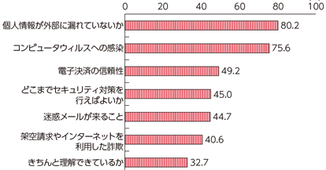
世帯におけるインターネット利用で感じる不安（複数回答）
総務省「平成26年通信利用動向調査」

Slide 6
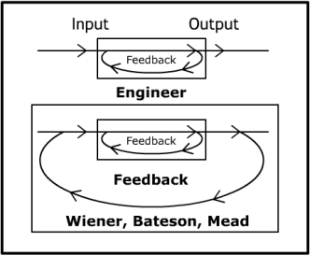
Cyberspaceとは？
Cybernetics (サイバネティクス)
数学者Norbert Wienerが1948年に提唱：
通信・制御・生物学などを統合した学問の名前。
“フィードバック”に着目した。
サイバースペースでの出来事を考える時、
The Netに特化するものとしてではなく、
そのフィードバックとして起きるリアルの事象や 連動する仕組みをとらえる。
Notes:
Norbert Wiener defined cybernetics in 1948 as "the scientific study of control and communication in the animal and the machine."[2] The word cybernetics comes from Greek κυβερνητική (kybernetike), meaning "governance”,
Contemporary cybernetics began as an interdisciplinary study connecting the fields of control systems, electrical network theory, mechanical engineering, logic modeling, evolutionary biology, neuroscience, anthropology, and psychology in the 1940s,
often attributed to the Macy Conferences.
During the second half of the 20th century cybernetics evolved in ways that distinguish first-order cybernetics (about observed systems) from second-order cybernetics (about observing systems).
More recently there is talk about a third-order cybernetics (doing in ways that embraces first and second-order).

Slide 7
WORK SESSION
次の質問の答えを探してください。
「サイバー犯罪」のうち、「個人」が、 中・長期休暇中（ゴールデンウィーク・盆・正月など）に影響・被害を受ける可能性が高いものを挙げてください。
では、どうしたらいいですか？
サイバーセキュリティ・ ケース・リサーチをはじめましょう。

Slide 8
SHORT TALKS
パスワード・認証強化
情報窃取・漏洩
標的型攻撃
不正送金
ランサムウェア
裏のインターネット
最大の脆弱性
コンプライアンス
攻撃ビジネスモデル
攻撃・リアルタイム
INTERNET OF THINGS

Slide 9
標的型攻撃
SHORT TALKS

Slide 10
サイバー空間への「入口」
ウェブブラウザ
パソコン・ノートパソコン
タブレット
スマートフォン
スマートウォッチ
2. メール・メッセージ
メールソフト
SMS
SNS: LINE, facebook, Instagram, …

Slide 11
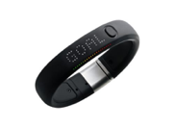
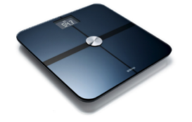
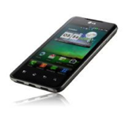
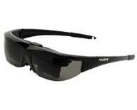
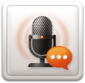
サイバー空間への入口：スマートフォン H2MからM2Mへ
Internet
文字データから空間データへ
カメラ・マイク
GPSセンサー
ジャイロセンサー
加速度センサー
照度センサー
近傍センサー
圧力センサー
温度センサー
…

Slide 12
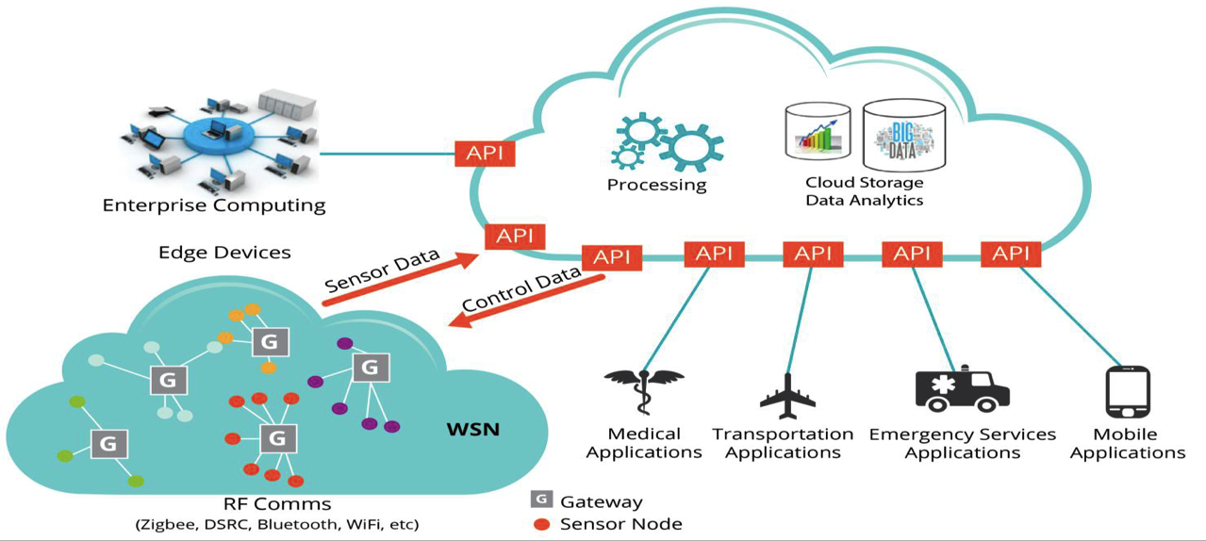

Slide 13
認証基盤の統合
Web Apps
多要素認証
Azure AD
ADFS
独自アプリ
Oauth2
他社クラウドサービス
AD
監査ログ
オンプレ
Office365

Slide 14
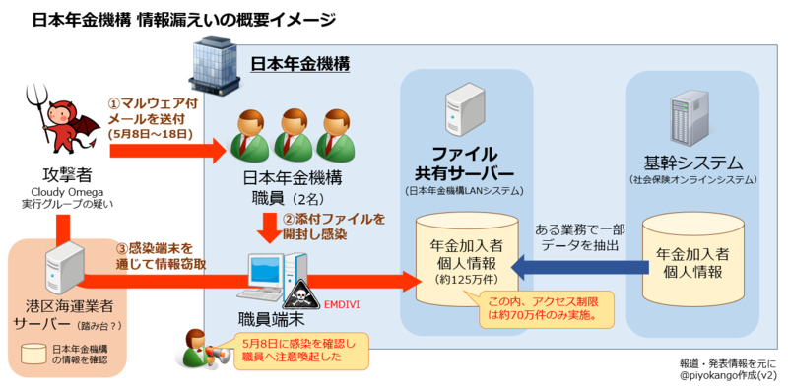
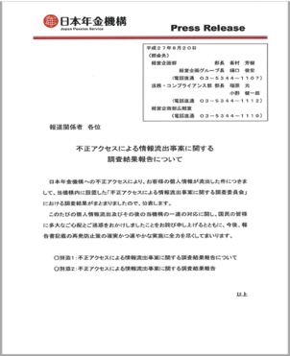
日本年金機構 2015年5月発覚。標的型攻撃＋職員の不備により100万件以上の情報流出
流出したとみられる個人情報： 約125万件
「３情報」（氏名・年金番号・生年月日） 116万件
「４情報」（上記に加え、住所） 5.2万件
https://www.nenkin.go.jp/oshirase/press/2015/201508/20150820-02.html
http://d.hatena.ne.jp/Kango/20150601/1433166675
Notes:
Cloudy Omega
シマンテックによると：
・2011年頃から始まっており、公共機関への攻撃が多い。
・主にWindows用のソフトウェア『一太郎』の脆弱性を狙った攻撃である。
・メールで、パスワード付きのZIPファイルが送られてきて、それをWindows上で解凍し、抽出されたファイルを開くことで感染する。
・実際に被害を与えるこのマルウェアの名称は『Emdivi』といい、様々な亜種がある。
Kasperskyによると：
『Blue Termite』と呼ばれる100％日本をターゲットにしたAPT攻撃があり、今回の年金機構への攻撃もその一環で行われたもの。対象は年金機構だけではなく、日本全体である。
『Cloudy Omega』と呼ばれるサイバー攻撃グループが行っている攻撃であり、APT攻撃なので、多種多様な攻撃内容がある。
この攻撃の存在を示す特徴的なドキュメントファイル名や実行ファイル名などを公開するので確認して欲しい。（有ったからと言って必ず感染しているわけではない。）
少なくとも300カ所に侵入済み、報道機関にも
国内クラウド事業者にC&Cサーバが使用されている。

Slide 15
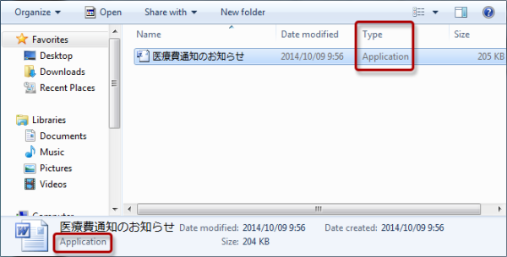
サイバー犯罪集団 “CloudyOmega”による ”Blue Termite”
シマンテックによると：
2011年頃から見られる。2014年に活発化
公共機関への攻撃が多い。
ソフトウェア『一太郎』のゼロデイ 脆弱性を狙った攻撃
メールでパスワード付きのZIPファイルをWindows上で解凍し、抽出されたファイルを開くことで感染。
被害を与えるマルウェア ”Emdivi”の派生
http://www.symantec.com/connect/ja/blogs/cloudyomega

Slide 16
サイバー犯罪集団 “CloudyOmega”による ”Blue Termite”
Kasperskyによると：
100％日本をターゲットにしたAPT攻撃があり、今回の年金機構への攻撃もその一環。対象は日本全体。
少なくとも300カ所に侵入済み、報道機関にも感染。
国内クラウド事業者にC&Cサーバが使用されている。
日本のIPアドレスからのアクセスや、政府の著名人物ターゲットの水飲み場攻撃もあわせて利用された形跡もある。
年金機構問題収束後に新たなピークが見られる
https://blog.kaspersky.co.jp/blue-termite-apt-targeting-japan/8412/

Slide 17
従来型の侵入攻撃
いまや、外から内側にアクセスできない。
企業内
攻撃者
従来の攻撃
×

Slide 18
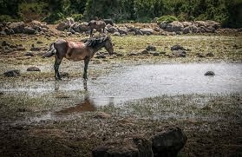
APT 2. そこで「水飲み場」攻撃
「水飲み場攻撃」 よく使うサイトで待ち構える。
ウェブサイトの脆弱性を悪用して改ざんし マルウェアに感染させる
ブラウザの脆弱性を悪用するケース
ゲームや動画サイトで使われる、 Adobe Flash製品の脆弱性も悪用
広告配信システムも悪用されている
特定の企業・団体からのアクセスを待ち構える攻撃も多い。
その場合、監視者などからは見つけられない。
キーワード：RAT、水飲み場型攻撃、サイト改ざん。

Slide 19
APT 1. ウェブサイトによる感染を使った侵入 (水飲み場攻撃)
内側から外にアクセスしてきたところを待ち受ける
企業内
攻撃者
サイト改ざん
クラウドサーバ乗っ取り
http://いつものサイト.jp/
○
“水飲み場”
○
RAT
RAT
「しめしめ」
RATは、 httpアクセスでブラウザ経由でも
感染する

Slide 20
APT 1. ウェブサイトによる感染を使った侵入 (水飲み場攻撃)
内側から外にアクセスしてきたところを待ち受ける
企業内
攻撃者
RAT
○
組織の メールサーバ
RAT
メール
メールサーバ
メールソフト経由でも感染する
・「圧縮ファイルの暗号化」の功罪
・HTMLメールでリンク誘導されることも

Slide 21
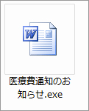
APT 2. メールによる感染を使った侵入
見分けられないレベルのメール
健康保険組合からの医療費通知(年金機構のケース)
新聞社、出版社からの取材申込
セキュリティに関する注意喚起
注文書、就職応募
訃報
添付ファイルの形式
ZIP圧縮ファイル
実行形式ファイル
データ形式
ショートカット(ウェブ)
2015/01/09 IPAテクニカルウォッチ標的型攻撃メールの例と見分け方 https://www.ipa.go.jp/files/000043331.pdf

Slide 22
APT 3. 展開・収集 資格情報（ログインなど）取得、侵入の拡大
遠隔操作し放題
遠隔操作で感染者のことを調べます。
管理権限を調べます。
イントラネットの重要システムを把握します。
企業内横展開
ファイルサーバ
Active Directory
PC間通信
RAT
Command & Controlくれ！
○
RAT
攻撃者の
C2 サーバ
○
RAT
Command & Control !
RATは、 内側から外側にアクセスする。
これは許可。

Slide 23
APT 3. 展開・収集 資格情報（ログインなど）取得、侵入の拡大
さながら「自己増殖」 近隣のPCに感染
C2 サーバと通信し、“自分”をアップデート
自分の役割をダウンロード。
ファイル操作、キーロガー、画面キャプチャー、コマンド実行を行う
真夜中に、メール・ブラウザを用い、イントラネット内を縦横無尽に！

Slide 24
情報窃取 - 被害の真の原因
SHORT TALKS

Slide 25
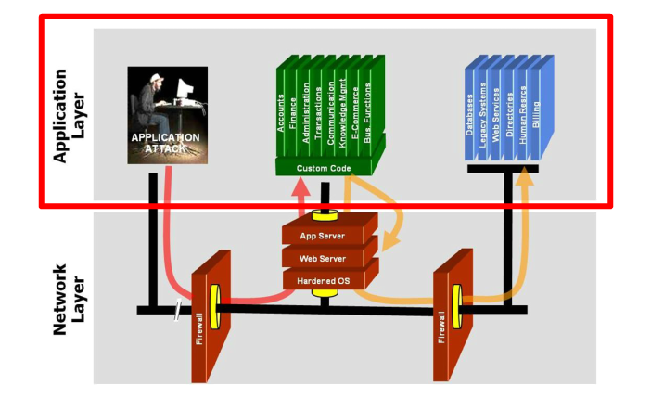
Security: Network or Application
特許情報
財務情報
研究開発
L7
不祥事・インサイダー
取引情報
人事・人材

Slide 26
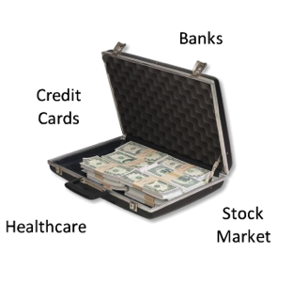
Security: Network or Application
セキュリティ攻撃
セキュリティ支出
% of Attacks
% of Dollars
Web
Applications
10%
75%
90%
Network Server
25%
脆弱なウェブアプリケーション、67%
Sources: Gartner, OWASP

Slide 27
アプリケーションセキュリティ実施の強い動機
Drivers for AppSec Programs | Response Percent
コンプライアンス、内部監査、調査レポートの率直な指摘 | 71.5%
漏洩時の経済的打撃に対するリスクベースの意識 | 69.6%
顧客への「当然の品質」としての魅力提示 | 39.9%
セキュリティ・インシデントの指摘 | 36.7%
業界の予算、ROI、TCO比較による | 33.5%
Couching security as a direct “enablement” for new applications | 30.4%
Other | 1.3%
出典：SANS Institute (2015)

Slide 28
OWASP Internet of Things Top Ten Project(draft)
I1 安全でないウェブI/F
I2 欠陥のある認証・認可機構
I3 安全でないネットワークサービス
I4 通信路の暗号化の欠如
I5 プライバシー
I6 安全でないクラウドインターフェース
I7 弱いモバイルインターフェース
I8 設定の不備
I9 ソフトウェア・ファームウェアの問題
I10 物理的な問題
https://www.owasp.org/index.php/OWASP_Internet_of_Things_Top_Ten_Project

Slide 29
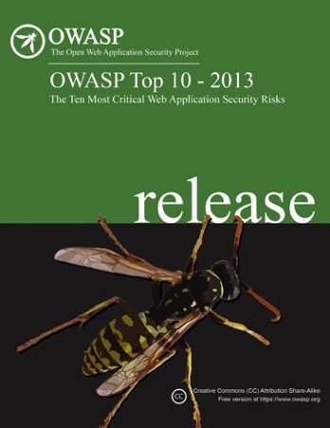
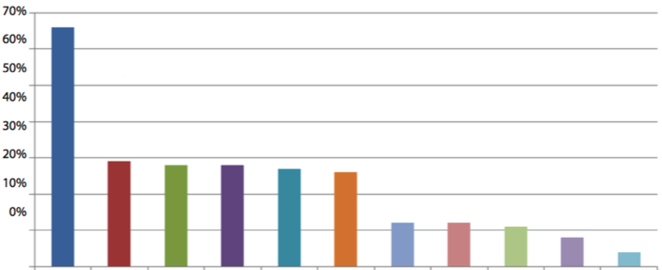
OWASP Top 10
出典：SANS Institute (2015)
BSIMM
OpenSAMM
SAFECode
Other
ISO/IEC 27034
Microsoft SDL
OWASP Top 10
NIST 800-53/64
Mitre/SANS CWE Top 25
Critical Security Controls
CERT Secure Coding Standards
Asterisk Research, Inc.(c)

Slide 30
OWASP Top 10 容易 x 甚大な影響を及ぼす脆弱性。
A1 – インジェクション
A2 – 認証とセッション管理の不備
A3 – クロスサイトスクリプティング (XSS)
A4 – 安全でないオブジェクト直接参照
A5 – セキュリティ設定のミス
A6 – 機密データの露出
A7 – 機能レベルアクセス制御の欠落
A8 – クロスサイトリクエストフォージェリ(CSRF)
A9 – 既知の脆弱性を持つコンポーネントの使用
A10 – 未検証のリダイレクトとフォーワード
Asterisk Research, Inc.(c)

Slide 31
「事前の策」 OWASP Proactive Controls
クエリのパラメータ化
エンコード処理
入力値検証
適切なアクセス制御
アイデンティティ及び認証制御
データ及びプライバシー保護
ロギング、エラーハンドリング、侵入検知
フレームワークとセキュリティライブラリの活用
セキュリティ要件の考慮
セキュリティ設計

Slide 32
原因 → 結果 正しい設計とコーディング → 脆弱性根絶。
 |  | OWASP Top 10
 |  | 1: インジェクション | 2: 認証とセッション管理の不備 | 3: クロスサイトスクリプティング | 4: 安全でないオブジェクト直接参照 | 5: セキュリティ設定のミス | 6: 機密データの露出 | 7: 機能レベルのアクセス制御の欠落 | 8: クロスサイトリクエストフォージェリ | 9: 既知の脆弱性を持つコンポーネントの使用 | 10: 未検証のリダイレクトとフォワード
Proactive Controls | 1: クエリのパラメータ化 | ✔
 | 2: エンコード処理 | ✔ |  | ✔
 | 3: 入力値検証 | ✔ |  | ✔ |  |  |  |  |  |  | ✔
 | 4: 適切なアクセス制御 |  |  |  | ✔ |  |  | ✔
 | 5: アイデンティティ及び認証制御 |  | ✔
 | 6: データ及びプライバシー保護 |  |  |  |  |  | ✔
 | 7: ロギング、エラーハンドリング、侵入検知 | ✔ | ✔ | ✔ | ✔ | ✔ | ✔ | ✔ | ✔ | ✔ | ✔
 | 8: フレームワークとセキュリティライブラリの活用 | ✔ | ✔ | ✔ | ✔ | ✔ | ✔ | ✔ | ✔ | ✔ | ✔
 | 9: セキュリティ要件の考慮 | ✔ | ✔ | ✔ | ✔ | ✔ | ✔ | ✔ | ✔ | ✔ | ✔
 | 10: セキュリティ設計 | ✔ | ✔ | ✔ | ✔ | ✔ | ✔ | ✔ | ✔ | ✔ | ✔

Slide 33
“Build Security In” ステージゲートと対策のマッピング
ペネトレーション テスト
リスクベース
テストプラン
コード
検査
ビルド
品質分析
犯罪ケース
脅威 分析
セキュリティ 要件
セキュリティ
運用
１．開発の早い段階に、繰り返しセキュリティ検証
２．クエリーのパラメータ化
３．エンコード処理
４．全ての入力値を検証する
５．アイデンティティと認証
６．アクセス制御の実装
７．データの保護
８．ロギングと侵入検知
９．セキュリティフレームワークやライブラリの活用
１０．エラー処理と例外処理
vulnerability

Slide 34
一般インターネットユーザ vs セキュリティエキスパート
(エキスパート: 7%)
42%
35%
(一般ユーザ: 2%)
http://googlejapan.blogspot.jp/2016/02/blog-post.html
Notes:
本論文では、オンラインにおける安全性を確保するために行っている対策について、セキュリティ専門家 231 人と一般のインターネットユーザー 294 人に対して行った調査結果から、異なる 2 つのグループからの回答をもとに、それぞれの対策や判断の違いと理由をまとめたものです。
https://www.usenix.org/system/files/conference/soups2015/soups15-paper-ion.pdf
一方、エキスパートと一般ユーザーで大きな差が出た項目は、「ソフトウェア アップデート」と「アンチウイルス ソフトの使用」でした。エキスパートの 35% が「ソフトウェア アップデート」を最も重要なセキュリティ対策として挙げたのに対して、同項目を最も重要とした一般ユーザーはわずか 2% でした。あるエキスパートが「パッチに次ぐパッチを行っています」とコメントしたように、エキスパートたちの多くがアップデートの重要性を理解している一方で、一般ユーザーはソフトウェア アップデートの目的を認識していなかったり、ソフトウェア アップデート自体に対して懐疑的であることが明らかになりました。一般ユーザーからは、「ソフトウェア アップデートが常に安全とは限らないのでは？ウイルスが入っていたらどうするのか？」や、「悪意のあるコンテンツが含まれている可能性があるので、ソフトウェア自動更新は危険だと思っています」などといったコメントが見受けられました。
一方、42% の一般ユーザーがオンライン セキュリティで最も重要な 3 つの対策のひとつにアンチウイルス ソフトを挙げているのに対して、同項目を挙げたエキスパートはわずか 7% でした。エキスパートはアンチウイルス ソフトの有効性を理解しているものの、そうしたソフトも完璧ではなく、逆にユーザーに対して間違った安全認識を与える可能性を問題として指摘しています。

Slide 35
Hackademy https://www.udemy.com/hack-defence-basic/
サイバーセキュリティ～ハッキングと防御 ビギナー編

Slide 36
技術者・非技術者を含めすべての実務担当者が「サイバーセキュリティ・スキル」を身につけるコース
UNIT | TIME | SKILLS | WORK
1 |  | サイバースペースで起きていることを把握する | サイバーセキュリティ・リサーチをはじめましょう。 あなたや、家族の方が使っているサービス。
2 |  | 個人へのダメージを受けない力を身につける | 受け入れられるリスク・受け入れられないリスク あなたのサイバーリスク・対策は大丈夫?
3 |  | ビジネスへの影響の実態と対策を把握し、協力する | ランサムウェアに感染してしまった。
4 |  | セキュリテイ原則と、 それに対する攻撃者の視点や動機がわかる | セキュリティ・ツール市場をCIA視点で見てみよう。
5 |  | サービスづくり・調達のポイントを見極める | ビルトイン・セキュリティを実践する
6 |  | 情報化社会を支える仕組みと役割・コンプライアンスのポイントをつかむ | もしあなたがサイバーセキュリティ啓発担当になったら
7 |  | ビジネスイネーブラーとして「セキュリティ・スキル」 を活用し、普及を図る | ビジネスを動かす：「セキュリティ・イニシアチブの役割」 チェックアウト：あなたの役割
https://www.asteriskresearch.com まで

Slide 37
“Be the enabler”
https://www.asteriskresearch.com

